Slide 1
Тема «Прокатился»
Цель: развитие связной письменной речи
Задачи:
- закрепить представление об ударном слоге;
- закрепить навык обозначения гласных звуков в ударных и безударных слогах.
Подготовила занятие учитель-логопед Васянович Н.В.

Slide 2
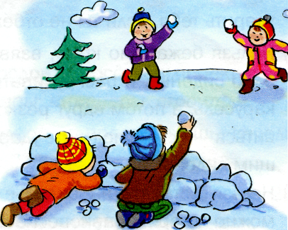
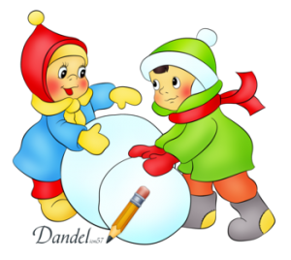
Прокатился
Стоял морозный солнечный денёк. У речки мальчики играли в снежки. Девочки лепили снеговика.

Slide 3
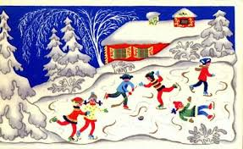
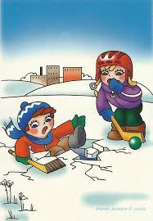
Витя выбежал на лёд в коньках. Тонкий лёд затрещал. Витя провалился в воду и закричал.

Slide 4
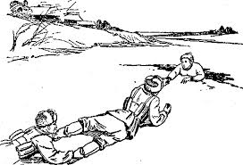
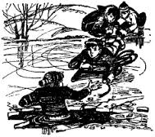
На крик прибежал дядя Фёдор. Он бросил мальчику верёвку. Витя ухватился за неё и вылез из воды.

Slide 5
Вопросы к тексту.
Какая была погода?
Где играли дети?
Чем они были заняты?
Что случилось с Витей?
Кто спас Витю?

Slide 6
Вопросы плана и слова для построения ответов
Какой стоял денёк? Морозный солнечный
Что делали мальчики у реки? Играли в снежки
Что делали девочки? Лепили
Куда выбежал Витя на коньках? На лёд
Что сделал тонкий лёд? Затрещал

Slide 7
Вопросы плана и слова для построения ответов
Что случилось с Витей? Провалился, закричал
Кто прибежал на крик? Дядя Фёдор
Что он бросил мальчику? Верёвку
Как Вити вылез из воды? Ухватился

Slide 8
Словарно-орфографическая подготовка
Проверьте написание безударных гласных в словах: стоял, денёк, снежинки, снеговик, лепили, выбежал, коньки, затрещал, закричал, ухватился, из воды.
Объясните написание согласных в словах: снежки, вылез.
Запомните, как пишется слово верёвка.

Slide 9
1
2
3

Slide 10
План
Детские забавы
Беда
Помощь

